Slide 1

گزارش عملکرد کمیته تحقیقات و فناوری دانشجویی
دانشگاه علوم پزشکی همدان
شهریورماه الی بهمن 1403

Slide 2



کارگاه های روش تحقیق
تکنیک های آزمایشگاهی کارگاه تفسیر آزمایش | اخلاق 1 کارگاه | پروپوزال نویسی 4 کارگاه | جستجوی منابع 3 کارگاه | انواع مطالعات 1 کارگاه

Slide 3

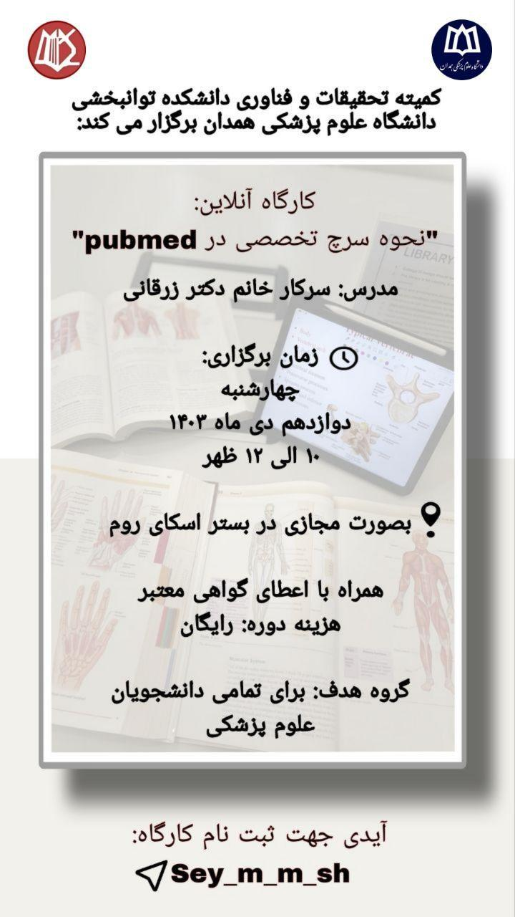


Slide 4




Slide 5



کارگاه های آماری
پایتون 1 کارگاه در 5 جلسه | بیوانفورماتیک 2 کارگاه: طراحی پرایمر داکینگ | SPSS 1 کارگاه | نرم افزارهای آماری 1کارگاه نرم افزار R

Slide 6

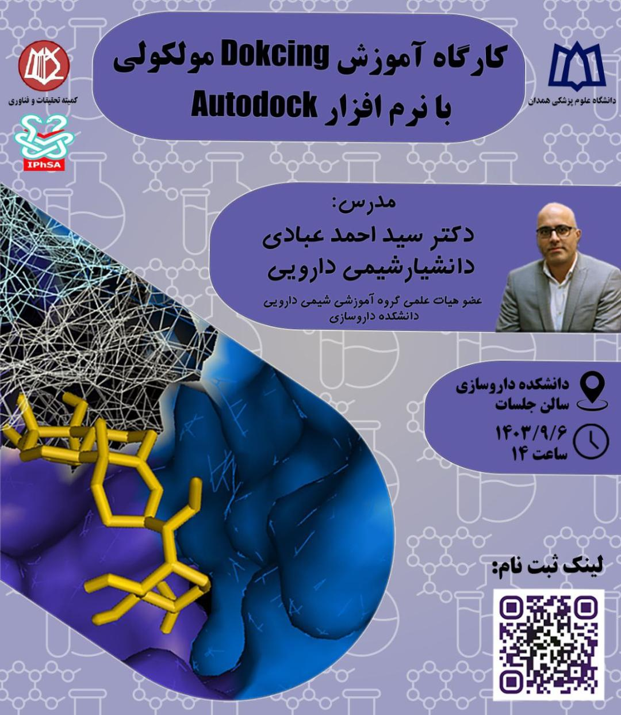

Slide 7



کارگاه های نگارش مقاله
مقاله نویسی به انگلیسی 1 کارگاه | انواع رفرنس دهی 2 کارگاه رفرنس نویسی با اندنوت و مندلی | مقاله نویسی 2 کارگاه | متاآنالیز 1کارگاه

Slide 8



Slide 9


کارگاه های نوآوری، فناوری، کسب و کار
هوش مصنوعی 2 کارگاه | ایده پردازی کارگاه ایده و اختراعات جشنواره بوعلی سینا ایده پردازی و انتقال تجربه با برترین ها

Slide 10



Slide 11

کارگاه های آموزش نحوه ارائه علمی

Slide 12



نشست های علمی
پخش فیلم Still Alice Inside Out | سمینارها: *توانمند سازی نسل آینده *پدافند زیستی *نوروتاک *میکروارگانیسم ها | ژورنال کلاب 3 مورد | جلسات انتقال تجربه: *آشنایی با کمیته تحقیقات *ورود به دنیای پژوهش

Slide 13



Slide 14



Slide 15



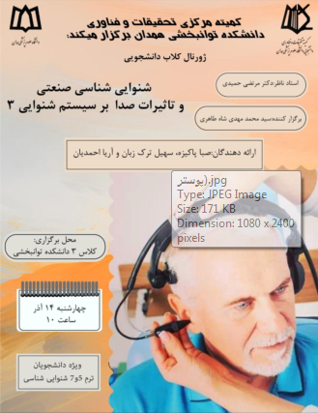

Slide 16


مدارس
مدرسه پژوهشی پیراپزشکی: جستجوی منابع رفرنس دهی انواع مطالعات پروپوزال نویسی مقاله نویسی | مدرسه زمستانه آفیس Word Power Point Excel | مقاله نویسی با هوش مصنوعی همکاری با کلان منطقه | مدرسه پاییزه آمار: نرم افزار spss روایی و پایایی پرسشنامه تجزیه و تحلیل داده ها نرم افزار PRISM تعیین حجم نمونه

Slide 17



Slide 18

کنگره ابن سینا

Slide 19
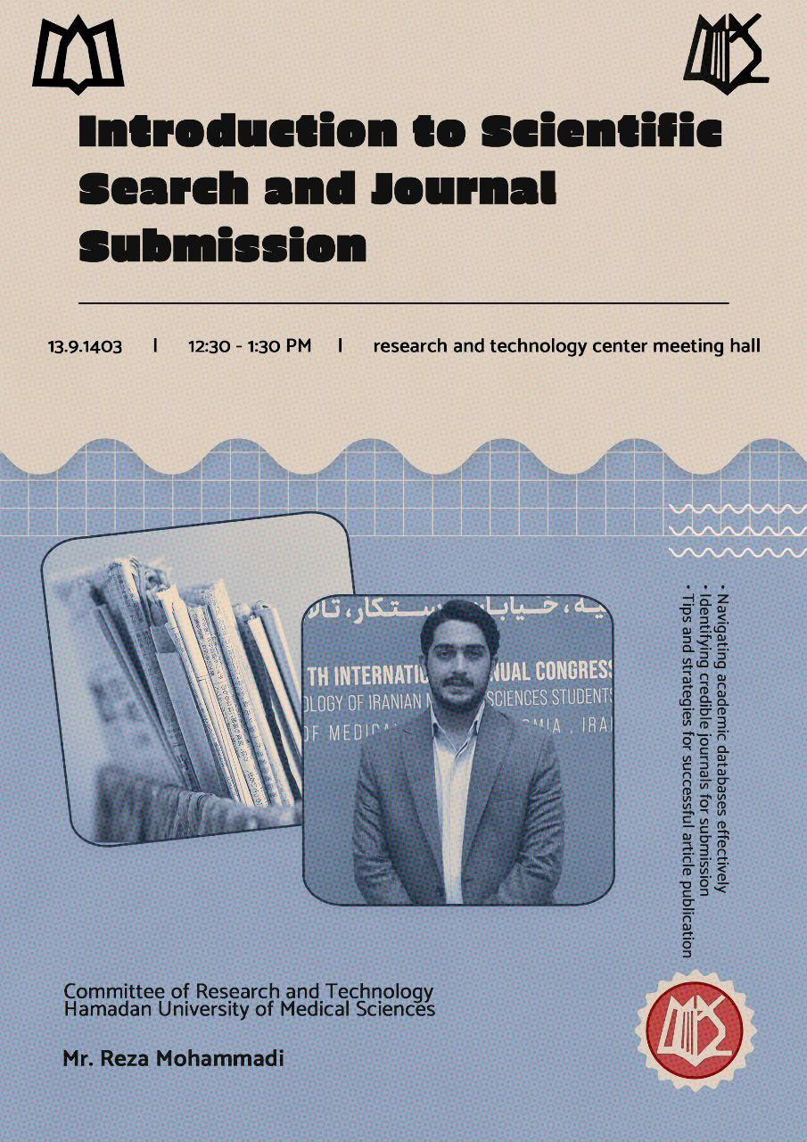


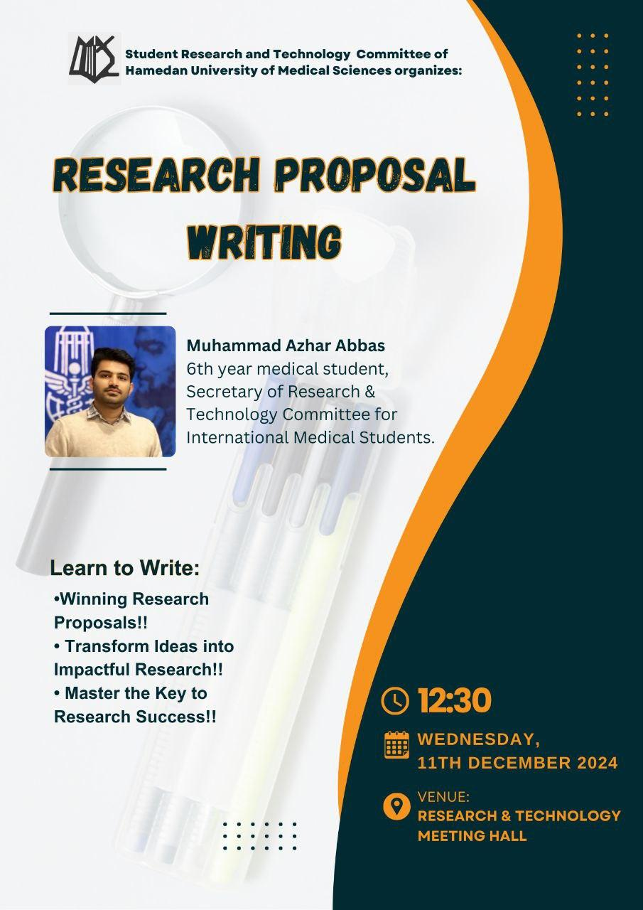
2 کارگاه آشنایی با کمیته تحقیقات 1کارگاه سرچ علمی 1 کارگاه پروپوزال نویسی گروه هدف: دانشجویان بین الملل

Slide 20

تور پژوهشی بازدید از پارک علم و فناوری

Slide 21

گروه های منتورینگ

Slide 22

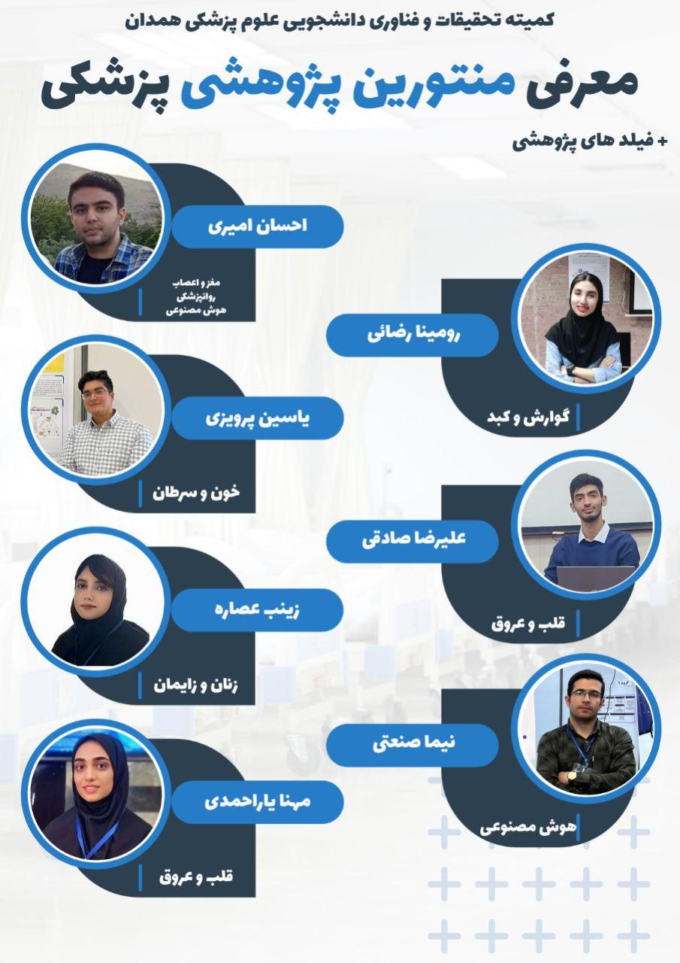
دانشکده پزشکی

Slide 23

دانشکده پیراپزشکی

Slide 24
از توجهتون سپاسگذارم

